Slide 1

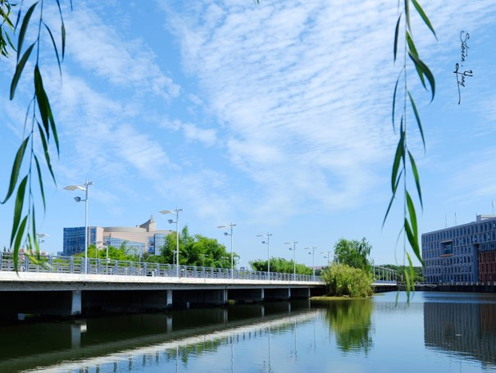
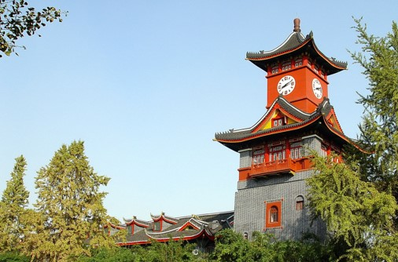
DDL-Master 课程展示
组别：第八组
指导老师：杨 波
时间：2026.06.03

Slide 2

目录
01
项目简介
04
项目展示
CONTENT
02
项目历程
05
总结和展望
03
项目详情

Slide 3

1
01
PART
ONE
项目简介
project introduction

Slide 4
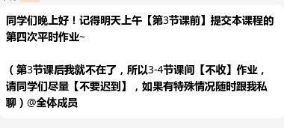
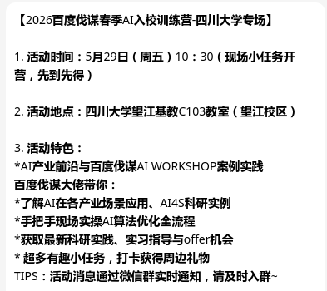

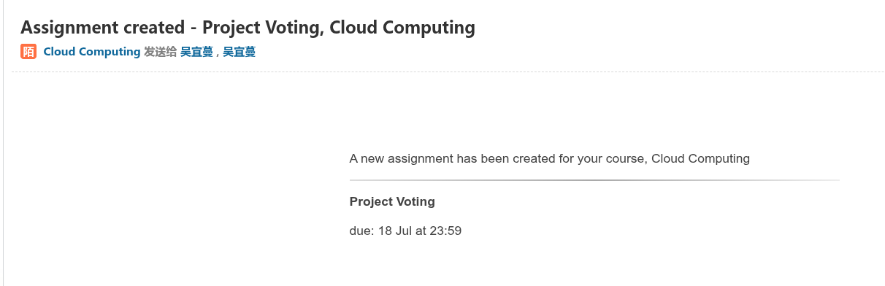
项目简介--背景
在当前校园与初入职场的使用场景中，用户的任务信息呈现出明显的“多源输入 + 碎片分布”特征：任务往往来源于微信群通知、课程平台公告、邮件提醒、口头沟通以及语音记录等多个渠道。这类信息通常以非结构化文本形式存在，且分散在不同应用之中，用户需要手动提取、整理并录入到日程工具中，导致时间管理成本显著上升。
而现有主流日程管理工具缺乏对信息来源的自动感知能力以及对任务优先级的智能判断能力。

Slide 5
项目简介--内容
DDL-MASTER项目：
构建一套具备“自动感知—结构化处理—智能排序—多通道提醒”能力的日程管理系统。
系统以“降低任务管理成本、提升执行效率”为核心目标
通过引入多模态输入与调度算法，实现从“信息获取”到“任务执行”的完整闭环支持。
项目价值：
降低认知负担：自动完成信息提取与任务建模
提升执行效率：通过排序与提醒减少决策成本
缓解时间焦虑：通过分级提醒与任务拆解降低压力
实现技术普惠：将 AI 能力以低门槛形式嵌入日常工具

Slide 6
2
02
PART
TWO
项目历程

Slide 7





项目历程回顾
DDL
MASTER
01.项目计划
05.测试+回顾
WEEK1-2
完成组队任务和选题，并完成项目可行性分析与项目计划和分工。
WEEK11-12
执行多维测试，对系统交付质量进行验证。
02.需求分析
04.代码设计
WEEK3-5
将用户抽象痛点转化为具象的系统功能约束与业务边界。输出需求规格说明书
03.项目设计
WEEK9-10
全线进入开发环节，对关键业务代码实现与 AI 核心技术难题的攻坚突破。
WEEK6-8
完成系统纵向分层拓扑与底层数据模型的标准化规范设计

Slide 8
3
03
PART
THREE
项目详情

Slide 9
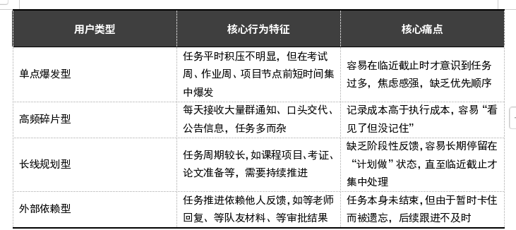
项目详情--需求总览
用户需求模型
需求概览
功能需求：覆盖系统整个流程，包括输入/解析/核心业务/展示/通知大功能模块
接口需求：覆盖UI接口/内部接口/外部接口
性能需求：覆盖系统响应/数据处理/AI解析/用户规模等性能指标
详细需求 请查看需求规格说明书

Slide 10
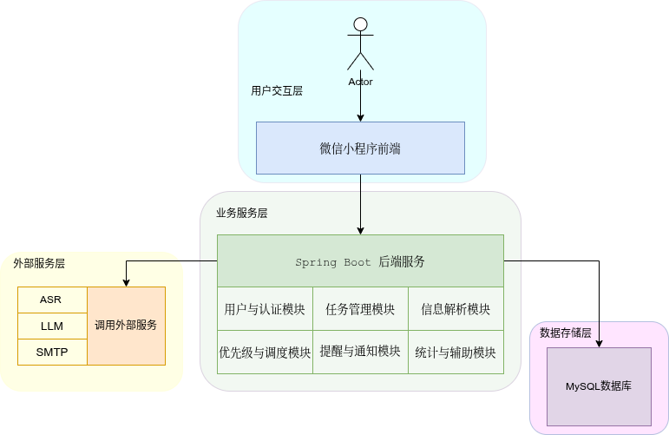
项目详情--设计总览
Chengdu, 610065,
Sichuan, P.R.China
http://www.scu.edu.cn
Chengdu, 610065,
Sichuan, P.R.China
http://www.scu.edu.cn
项目架构
系统组成
整体由四个核心子系统构成：
前端展示子系统
后端业务子系统
数据存储子系统
外部服务子系统
各子系统之间分工明确、协同运行，共同支撑系统从任务信息采集、解析、管理到提醒触达的完整业务流程。

Slide 11
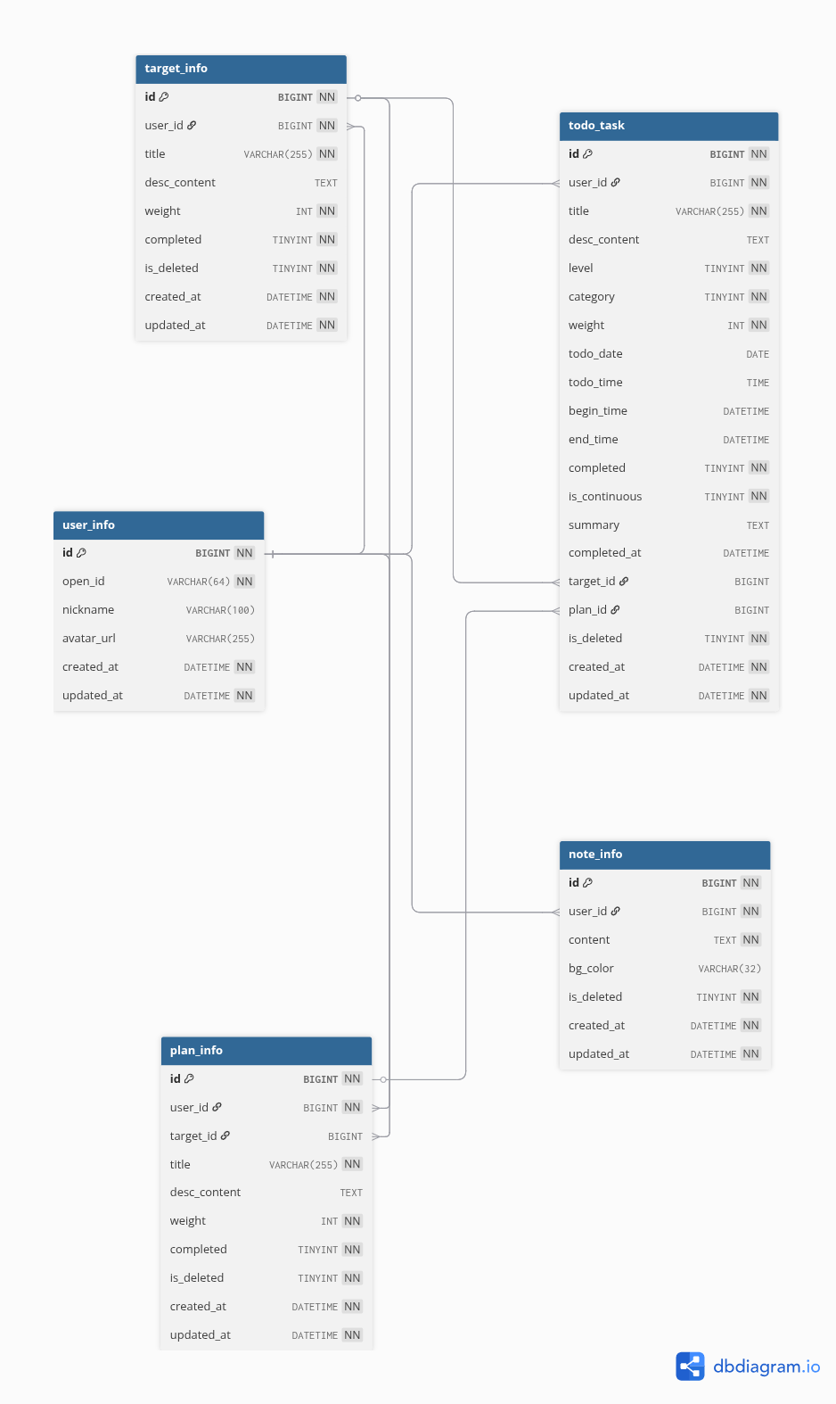
项目详情--设计总览
数据设计
设计总览
整体有下面几个大部分的设计
1.功能设计：包含用户与认证，任务管理，信息解析，提醒与通知，优先级调度，统计与辅助六个大模块
2.接口设计：包含外部接口，内部接口设计
3.界面设计：对页面结构，跳转关系，布局安排进行详细设计
4.性能指标设计：与需求部分的性能需求相互对应
详细见系统设计说明书

Slide 12
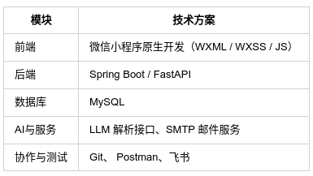
项目详情--设计总览
相关技术选择

Slide 13
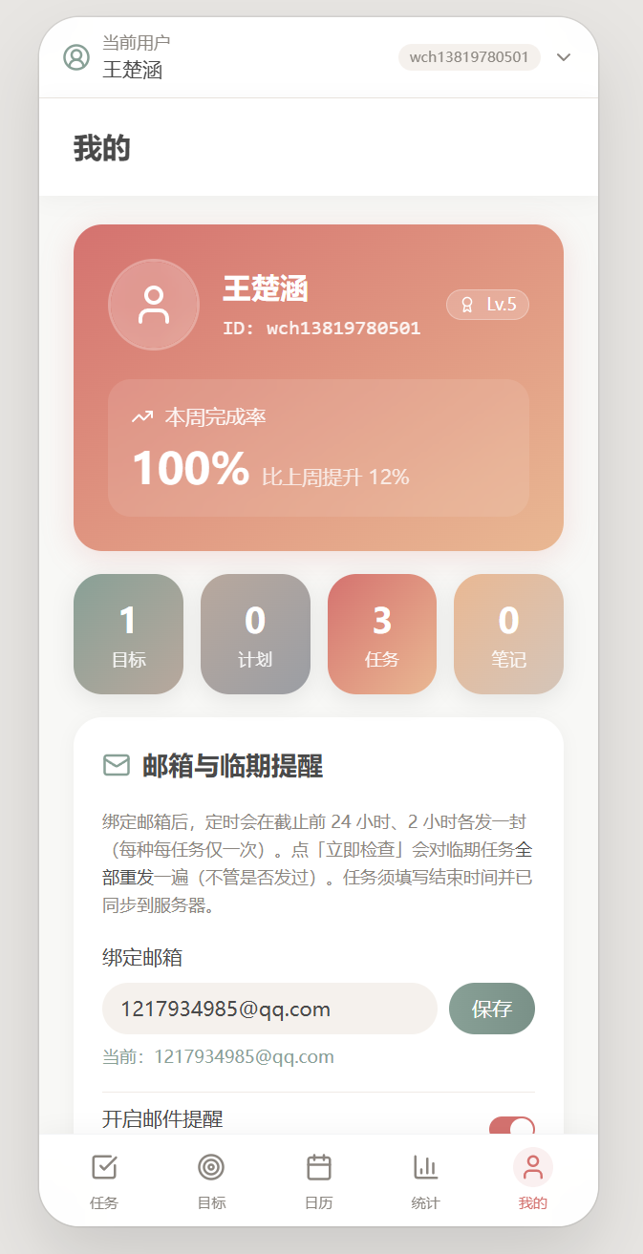
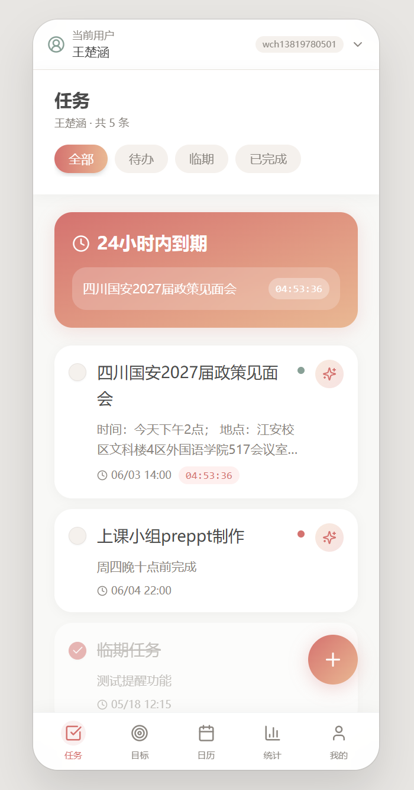
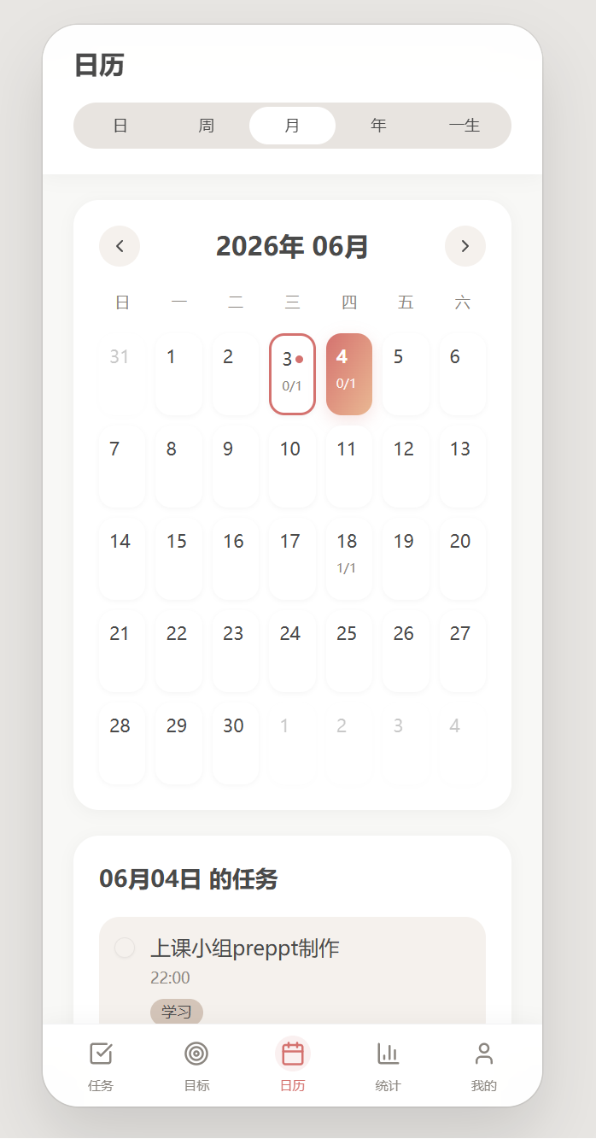
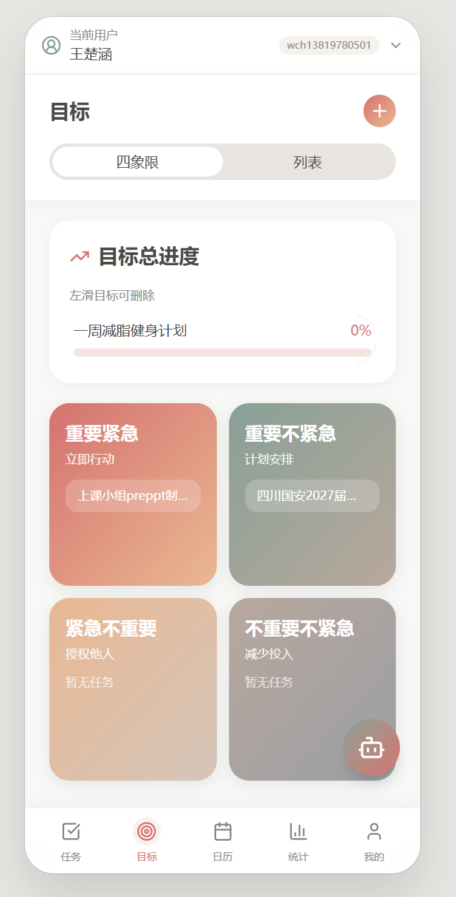
项目详情--功能展示
基础功能
登录与用户功能
日历列表展示
四象限优先级展示
任务列表展示

Slide 14
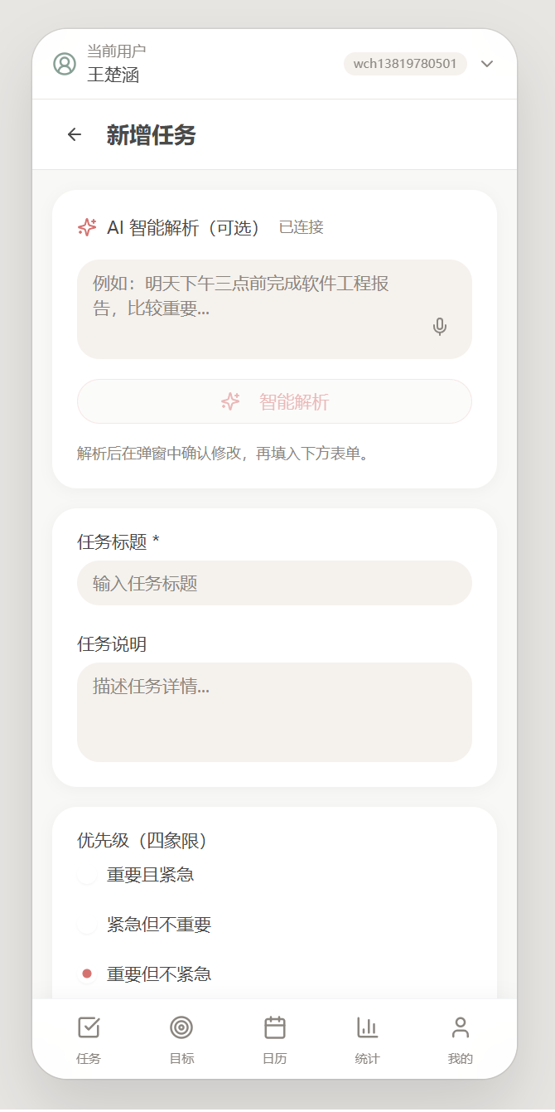
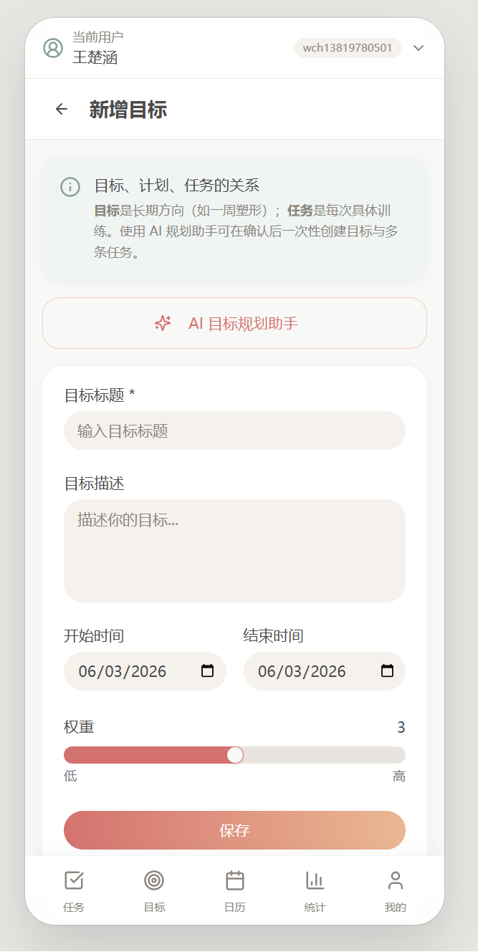
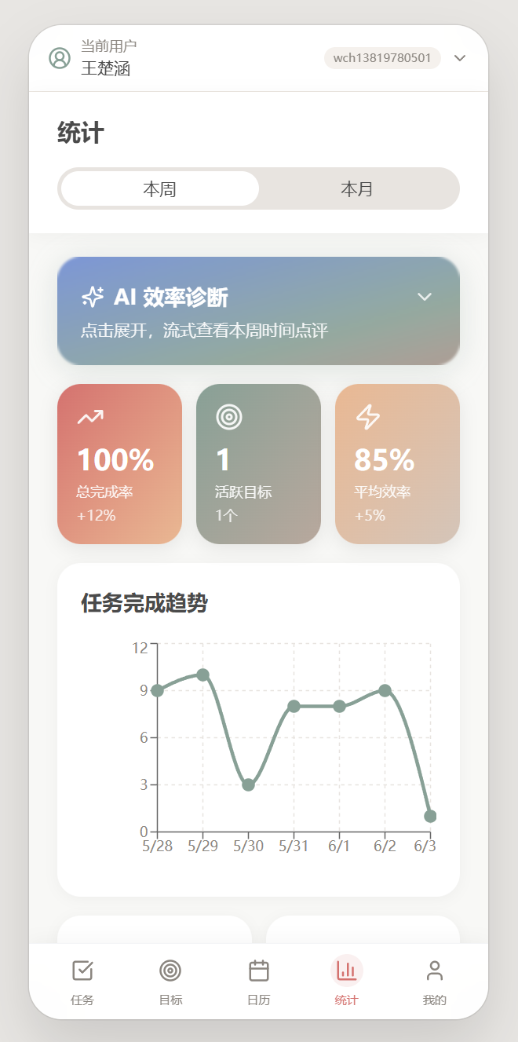
项目详情--功能展示
核心+ai赋能 功能
1. 新建任务功能：包含普通创建任务+ai智能解析任务
2. 新建目标：面向长期目标，包括ai智能目标规划
3. 统计模块：包括各种任务完成情况以及ai效率诊断

Slide 15
项目详情--测试总览
测试总览
整体有下面几个大部分的测试
1.功能测试：覆盖设计说明书中的所有功能模块及设计条目，共计90个测试用例
2.接口测试：分别对外部接口与内部接口进行测试，共计95个测试用例（ai调用20个，api测试75个）
3.性能测试：针对相应性能指标进行相关测试
4.文档与介质一致性测试
5.自由操作测试
详细见测试设计说明书及相关测试结果

Slide 16
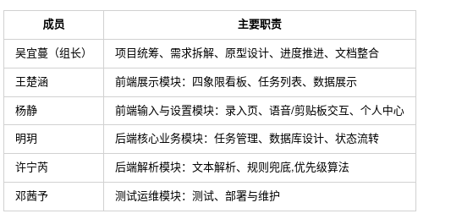
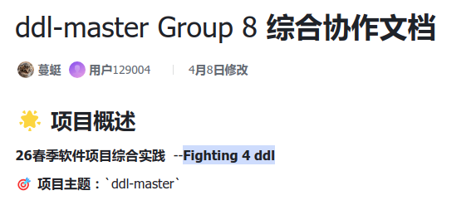
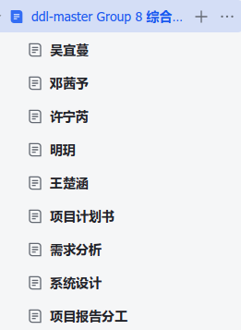
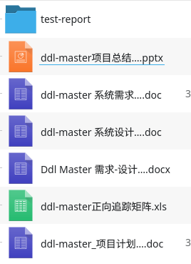
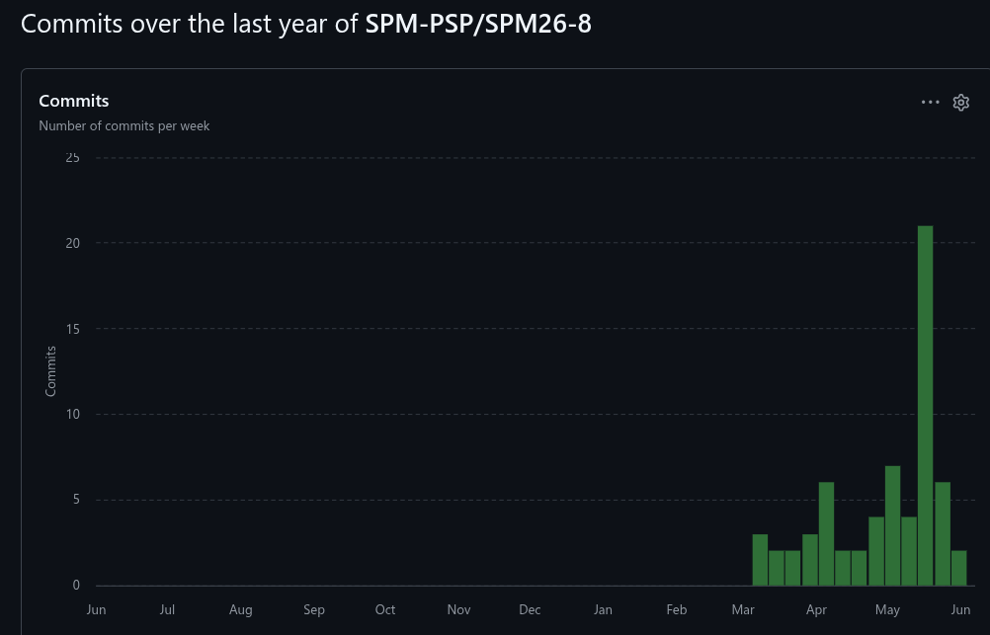
项目详情--团队分工及合作
项目分工
项目合作
通过下面方式进行项目管理和合作
1. 小组会议：进行任务明确和分工
2. 飞书：分工明确和相关共享文档管理
3. github：开发进度跟进与合作

Slide 17
4
03
PART
FOUR
项目展示

Slide 18
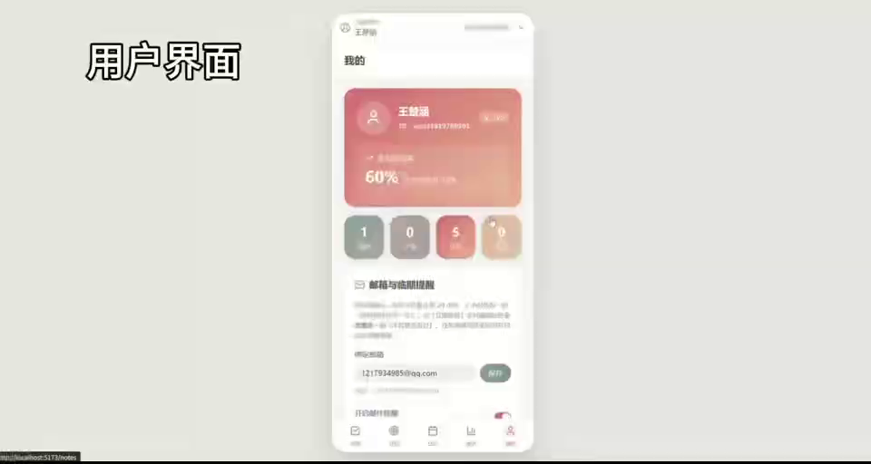
项目展示

Slide 19
5
03
PART
Five
总结和展望

Slide 20
总结和展望
我们做了什么
展望
历时 12 周，团队完成了 ddl-master 智能日程管理系统从零到一的完整闭环研发，实现了从工程构思到高可用系统上线的全面落地。
遵循现代软件工程生命周期，输出标准的需求规格说明书（SRS）、系统设计说明书（SDD）及测试设计说明书。
成功打造出“面向ddl”的智能时间管理工具，用 AI 赋能生产力提效。
目前项目还可以进行下面推进
1. 小程序上线推进
2. 生态全端同步：如桌面小组件/各平台app等

Slide 21

敬请批评指正
Thanks for your listening
组别：第八组
指导老师：杨波
时间：2026.06.03

